Slide 1
Med
Head

Slide 2
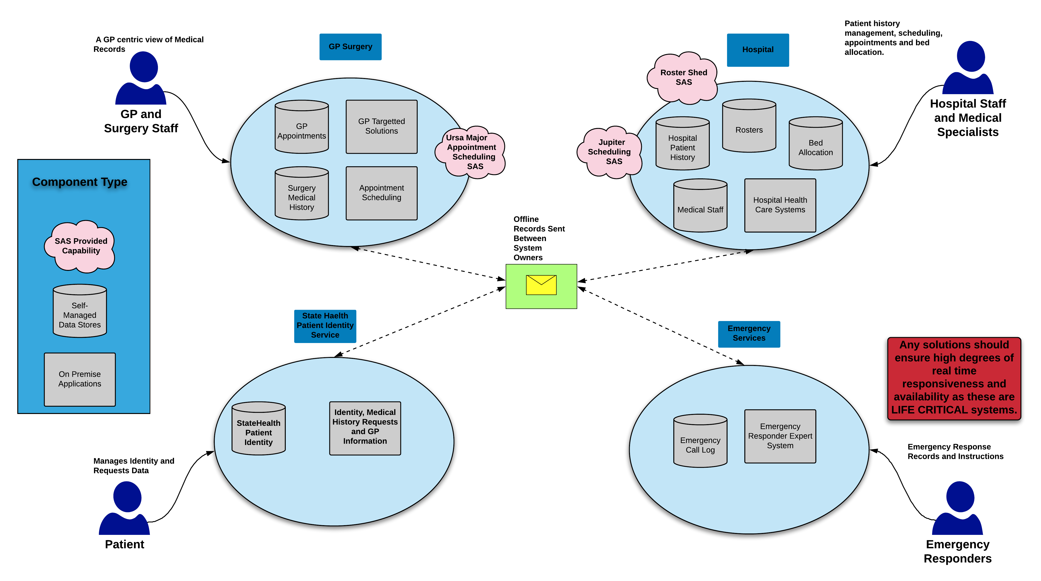

Slide 3
Services d’urgence | Hôpital | Identité médicale | Chirurgie (médecine générale)
Tableau de services
Planning
Lit
Equipe médicale
Système expert d’intervention d’urgence
Spécialiste médical
Fournisseur médical
Solutions ciblées
Spécialité
Antécédants chirurgicaux
Journal d’appels d’urgence
appelle
Patient
Rendez-vous
Historique médical du patient
Identité médicale
Demandes historiques médicales
Informations médicales

Slide 4
MAINTENIR
Apprendre
Améliorer
Plannifier
Mettre en oeuvre
EVALUER
Audit interne
Audit externe
Auto-évaluation
Réaction aux incidents de sécurité
PLANNIFIER
Lignes directrices
SLA/OLA/UC
Analyse des risques
Gestion desrisques
METTRE EN OEUVRE
Conscience
Classification et enregistrement des :
actifs logiques,
des personnes physiques,
des procédures de sécurité d’incident
ISM
Politiques de sécurité
Risques et réaction aux incidents de sécurité
Contrôles de sécurité
Rapports et informations de sécurité

Slide 5
Sécurité
Services d’urgence
Hôpital
Identité médicale
Chirurgie (médecine générale)

Slide 6







ESB - Bus de services d’entreprise
REST

Slide 7

Périphérique mobile
Androïd, iOS,
Windows, etc.
Filtres
Github / GitLab
Eureka
Actuator
Routage
Config
Server
Service
d’enregistrement
et de
découverte
Spring
Boot
Admin UI
API
Gateway
Kafka,Camel, etc.
FeignClient
CLOUD
réseau
Répartiteur de charge
Casseurs
de
message
ms-1
ms-1
ms-2
ms-3
ms-4
...
ms-5
ms-6
ms-7
ms-n
Données
Spring
Spring
Cloud
Gateway
Intégrations
de
troisièmes
parties
Tolérance
de
panne
Fusible
Relance
Limitateur de temps
Limitateur d’essai
cloisonnement
Distribué
Traçage
Journalisation
API
Http
(JSON)
Base
de
données
BACKEND
SSO
FRONTEND
Sleuth/
Zipkin/
Pile ELK
JWT,
oAuth-2x,
etc.)

Slide 8



Web
REST
API
Navigateur
internet
µs WebApp
vitrine
µS de
compte user
REST
API
µS de répartition opérateur
REST
API
API
Gateway
REST
API
µS de
réponse user
REST
API
o
µS
enregistrement
mobile
app
REST
API
BdD
µS recherche
évènement
Enregistrement
journaux
d’appel

Slide 9
µservice
compte
utilisateur
HTTP GET
Périphérique mobile
Androïd, iOS,
Windows, etc.
200 (OK)
µservice
réponse utilisateur
HTTP GET
Catalogue
De
µservices
HTTP POST
200 (OK)
µservice
répartition opérateur
202 (Accepté)
HTTP PUT
201 (Créé)
HTTP PUT
µservice
enregistrement
201 (Créé)
...

Slide 10
Fournisseur
d’identité
Authentification
Périphérique mobile
Androïd, iOS,
Windows, etc.
µservice
Compte utilisateur
Prise en charge
SSL
Passerelle
API
µservice
Réponse utilisateur
...
Mise en cache
des réponses
Rapport

Slide 11
(3)requête métier
Instance 1
µs B
(4)réponse métier
Instance 2
µs B
8.110.6.12 : 6413
Catalogue
De
µservices
8.110.6.12 : 7124
(1)requête d’instance du µs B
Instance 3
µs B
µs A
8.112.7.14 : 2468
client
8.112.7.187 : 1704
(2)réponse
répartition de tâches
Instance 4
µs B
@IP : port
...
Instance n
µs B

Slide 12
Message
Ensemble(s)
Segment(s)
Champs

Slide 13
Protocole de transmission : HTTPS
Numéro(s) de référence(s) au message : XXXXX
YYYYY
ZZZZZ
Numéro de version : 1.0
IDU
Identifiant du message : IDU (Intervention D’Urgence)
Document(s) relatif(s) : fiche des constantes du patient
Proposition : ce champs permet de décrire sommairement la situation d’urgence en question
Sponsor : liste des entités d’intervention
Notes : complément d’information utile
Status : ouvert, en cours, cloturée

Slide 14




Commit
/
Push
Build
Publish
image
CI / CD

Slide 15
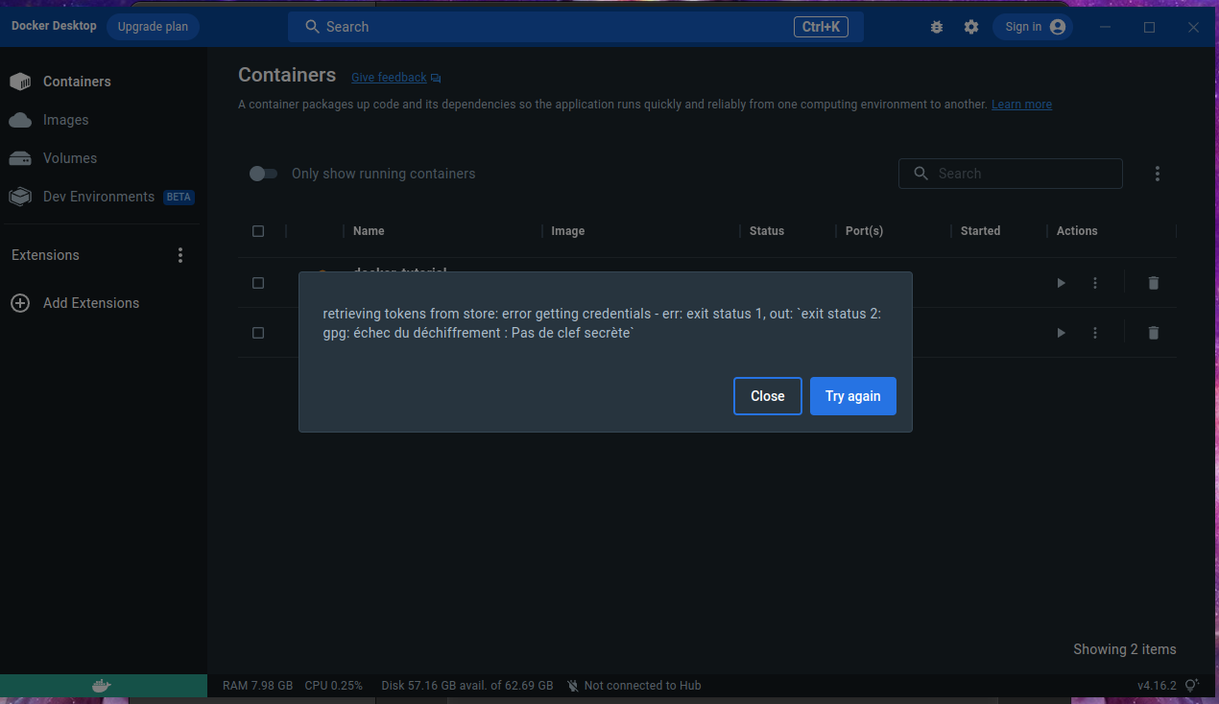

Slide 16
